Slide 1
데이터 정리
0. 외래관광객조사 (결정 후..)
관광객 수 신혁
여행목적 신혁
검색지역, 행선지 신혁
체류기간, 숙박만족도, 숙박관련 신혁
관광만족, 불만족, 평가 신혁,영택
주 교통수단, 교통수단 만족도 영택
주요 소비, 쇼핑만족도 소정
관광 경비 소정
10. 관광 사업체 분류별 수 대현
11. 관광 사업체 매출액 대현
12. 관광 경쟁력 영택
문제점, 컨트롤가능
시급한 것 부터 나열
한국 – 물가, 교통*
외국 – 언어소통, 여행정보,식당 위생

Slide 2
1. 관광객 수
관광객 수
국내외 : 15년 2분기 메르스
평균기온과의 관계
내륙지방 축제나 프로야구,스포츠행사 등의 대체재와의 관계
[ 솔직히 감당이 되지않아 못 알아봄]
국외

Slide 3
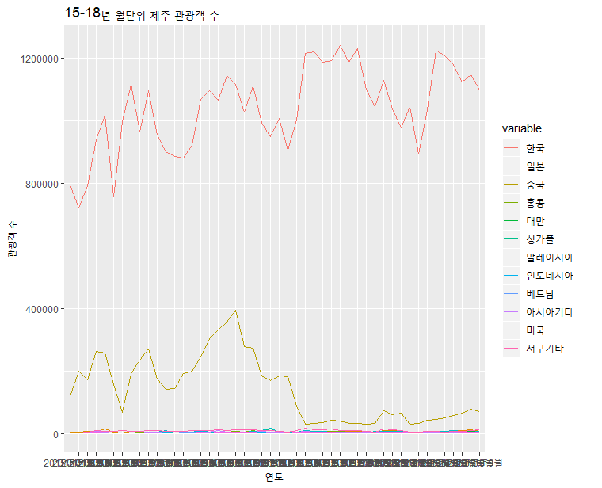
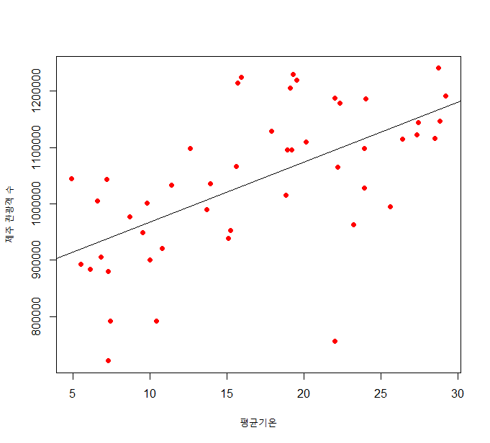

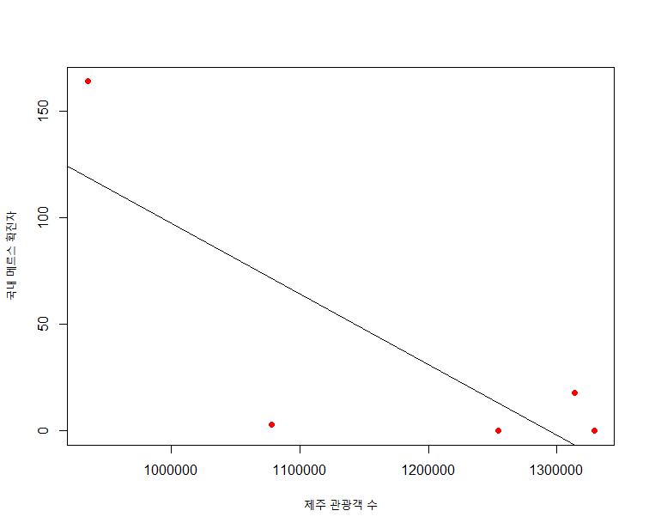

*관광객 수 추이
- 2,3분기 : 성수기
- 1,4분기 : 비수기
상관관계 분석 [기온 : 관광객 수]
*내국인 관광객 특이
- 15년 2분기 : 메르스 [ 외인도 영향을 받음 ]
- 18년 2분기 : 사건, 대체재 등 알아봐야.
15년 4~8월 메르스
상관분석 [제주 관광객 수 : 메르스 감염자 수]
18년 2분기.. 모르겠다

Slide 4
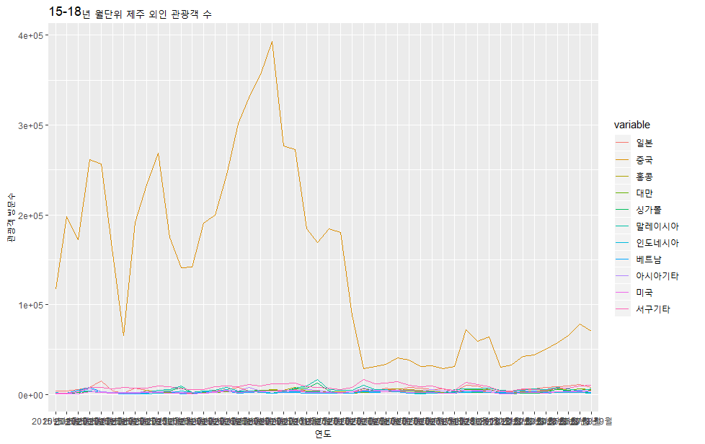
외국인 관광객 특이
17년3월 : 사드 사태으로 중국인 감소
대신 중국 외 국가들이 방문
17년12월~18년1분기 :

Slide 5
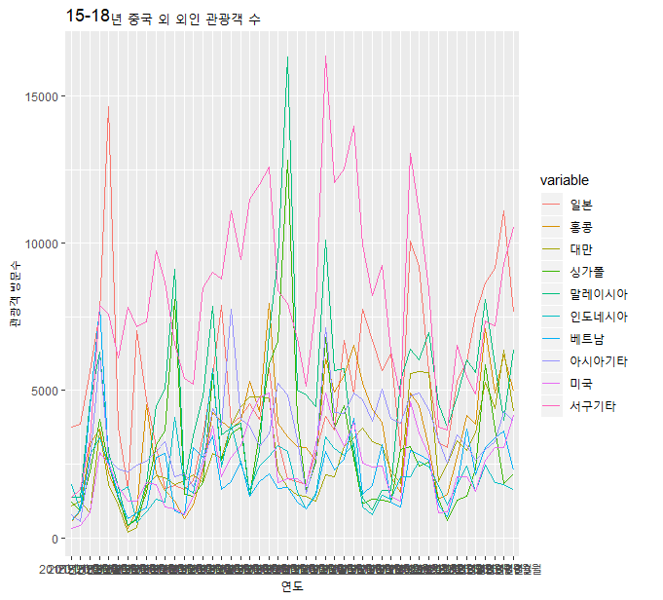
중국 외 외국인 관광객 특징..
이건 어..

Slide 6
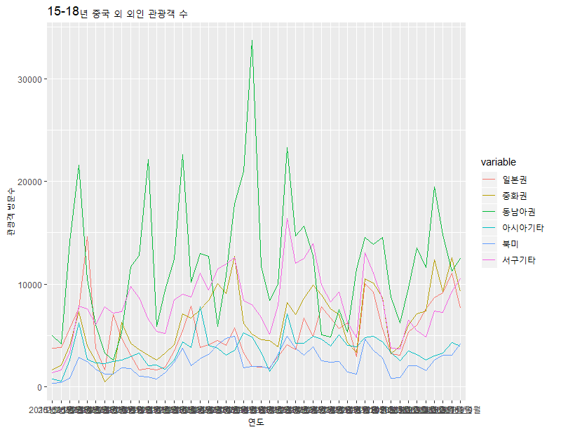

Slide 7
2. 여행목적 – 한국오는 이유 알기[2018년 기준]
국적별
한국,일본,중국,중화권,동남아,북미권,기타
성별
내국인,외국인
연령별
내국인,외국인
여행형태별
내국인,외국인

Slide 8
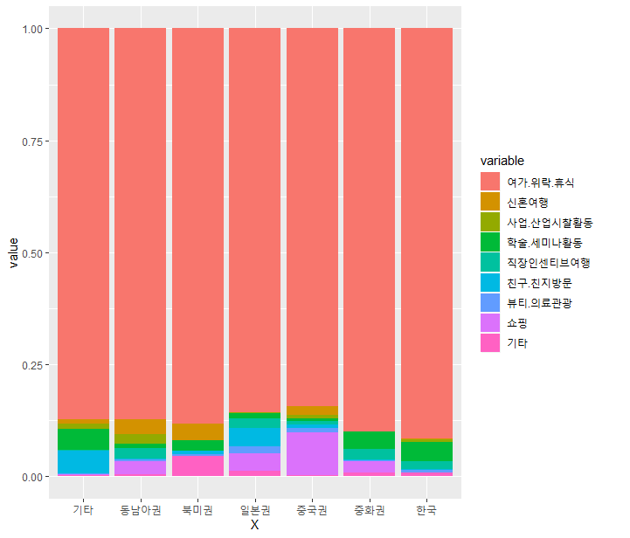
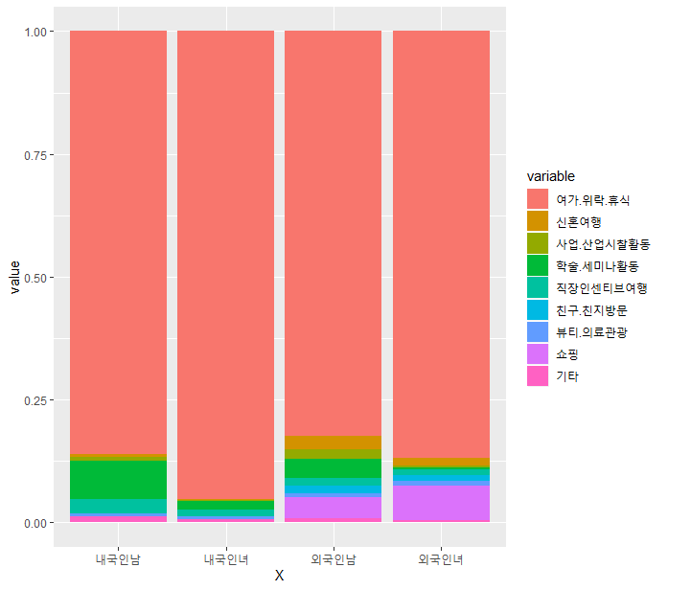
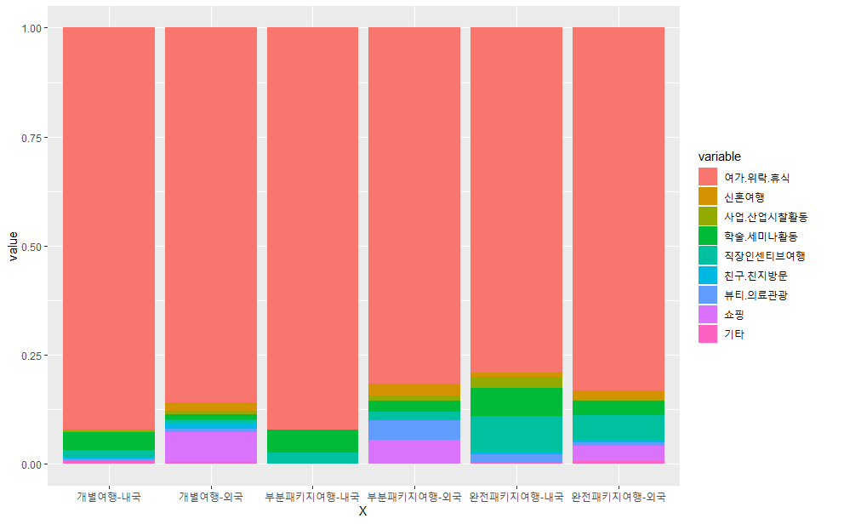
*국적별 한국 여행 목적
- 중국은 쇼핑의 목적이 상대적으로 높음
- 일본은 친구,친지방문의 목적이 상대적으로 높음,
- 신혼여행 ‘동남아권’, ’북미권＇
*성별 한국 여행 목적
- 학술,세미나활동이 상대적으로 높은 ‘남성＇
- 대체적으로 쇼핑이 높은 ‘외국인‘
- 쇼핑이 상대적으로 높은 ‘외국인 여성＇
*여행형태별 한국 여행 목적
- 직장인센티브여행 비율이 높은 ‘완전패키지여행‘
- 쇼핑 비율이 높은 ‘외국인의 개별여행, 부분패키지＇

Slide 9
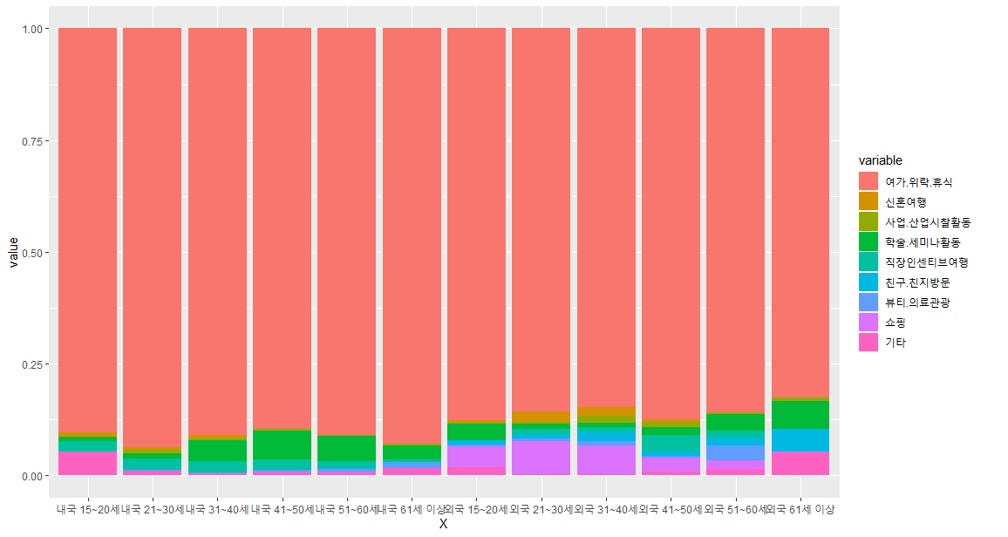
*연령별 한국 여행 목적
- 쇼핑이 비교적 높은 ‘외국 15~50세’
- 학술, 세미나 활동이 비교적 높은 ‘내국 31~’
‘외국 51~’

Slide 10
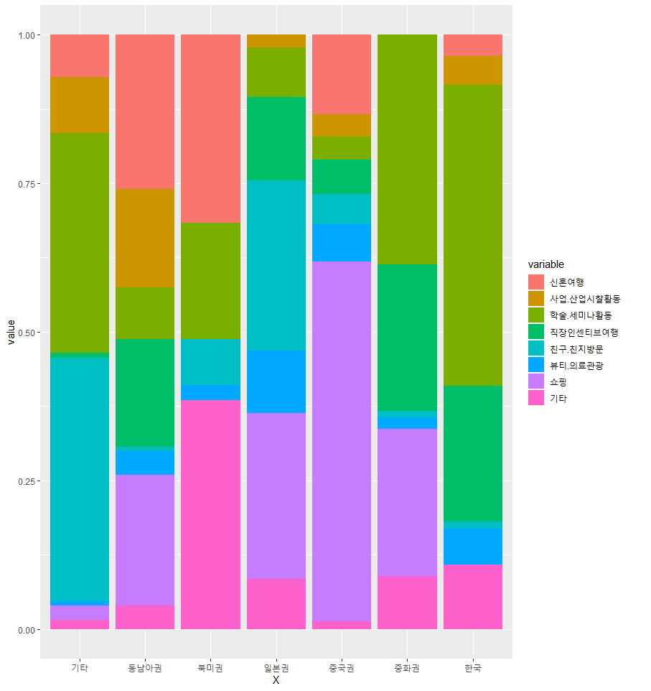
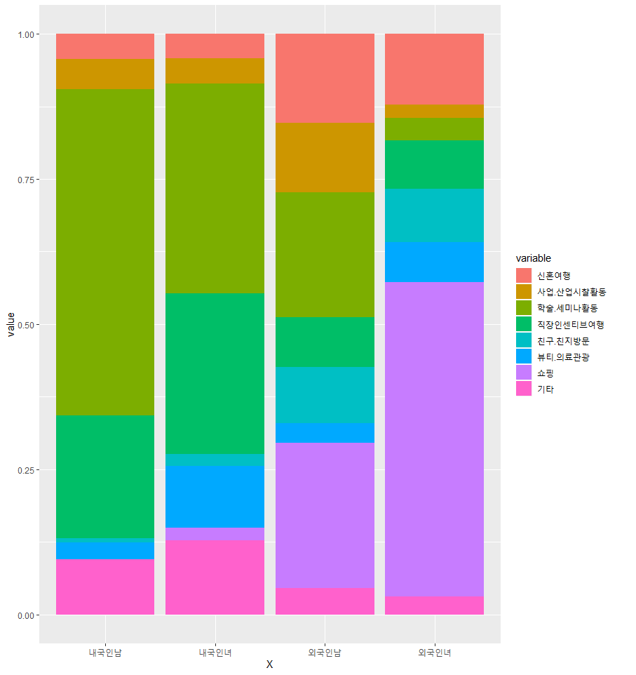
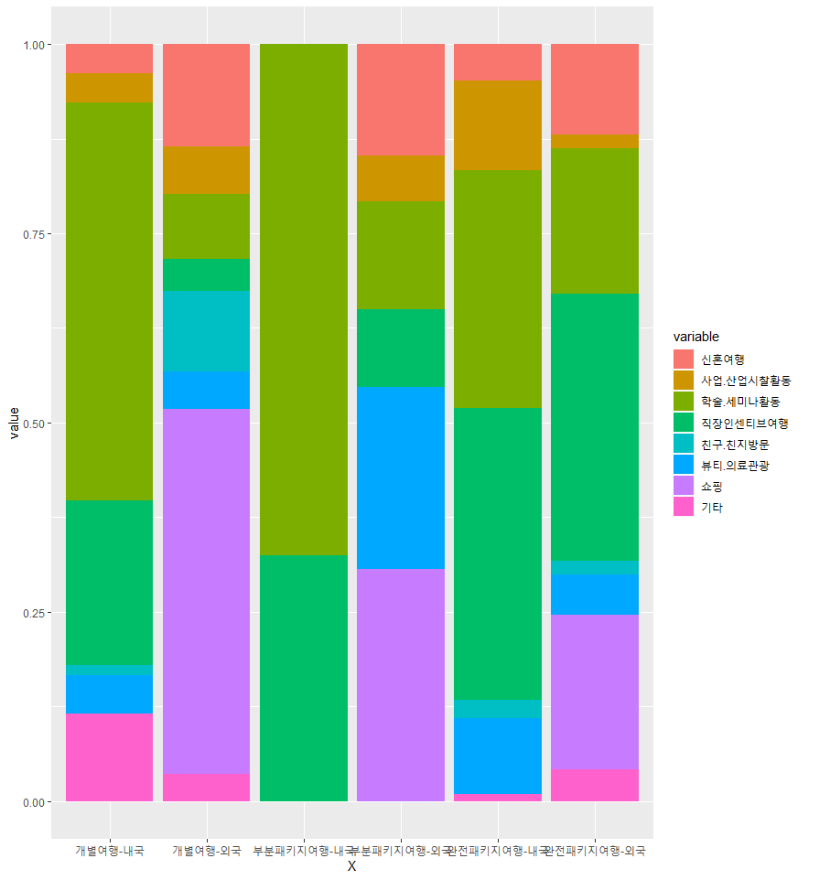
여가,위락,휴식 제외 후
*국적별 한국 여행 목적
[한국] 학술세미나
[중국] 쇼핑
[중화권] 세미나,쇼핑,직장인센여행
[일본] 쇼핑,친지방문
[북미권] 기타, 신혼여행
[동남아권] 신혼, 쇼핑
*성별 한국 여행 목적
[외국여성] 쇼핑 高, 신혼 조금
[외국남성] 쇼핑, 세미나, 신혼
[내국여성] 세미나, 직장인센여행
[내국남성] 세미나 高, 직장인센여행
*여행형태별 한국 여행 목적
[외국인] : 쇼핑 개별여행일수록 쇼핑많이함
[내국인] : 세미나, 직장인센

Slide 11
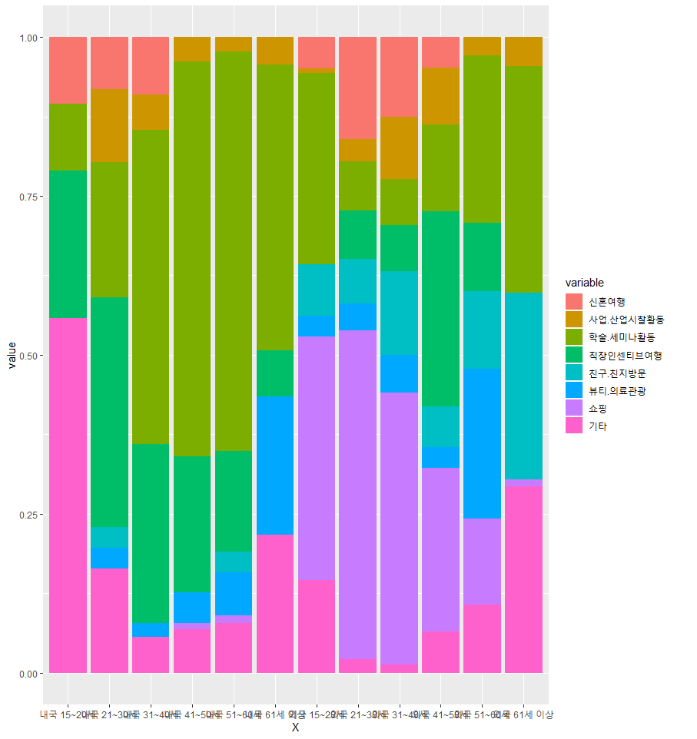
*연령별 한국 여행 목적
[내국] 60이하 직장인센
30대 이상 세미나
[외국] 60대 이하 쇼핑
20대 반절 이상은 쇼핑 목적으로 방문

Slide 12
3. 검색지역, 행선지 – 가려는 곳, 가는 곳 알기
*Tmap 검색지 랭크TOP30
랭킹1~30을 30점~1점으로 가중치를 줌
- 1,2월 : 서귀포시 서쪽 일대에 대한 검색이 소폭 상승
- 7,8월 : 제주시 동쪽 일대에 대한 검색이 소폭 상승

Slide 13
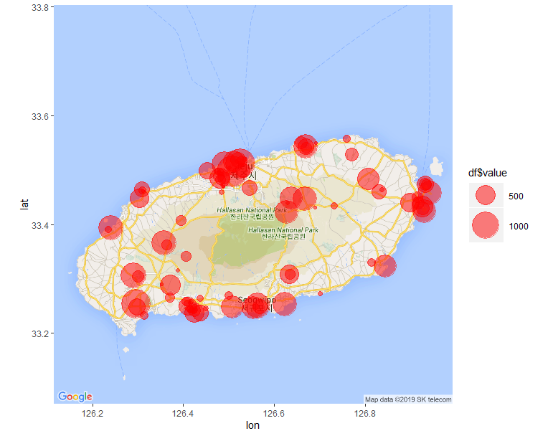
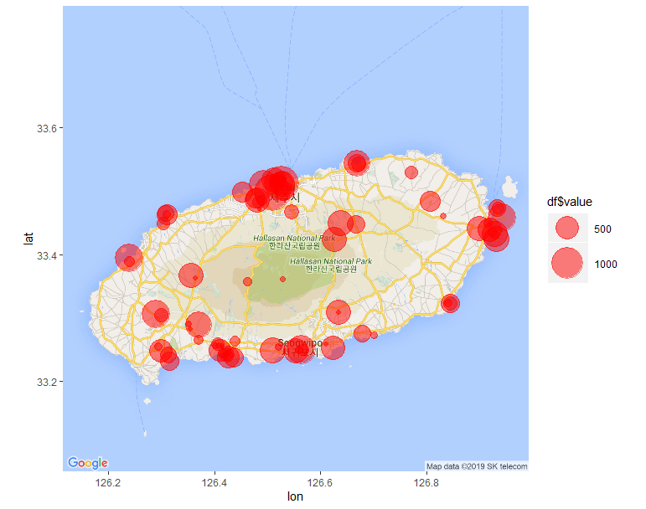
2월
1월

Slide 14
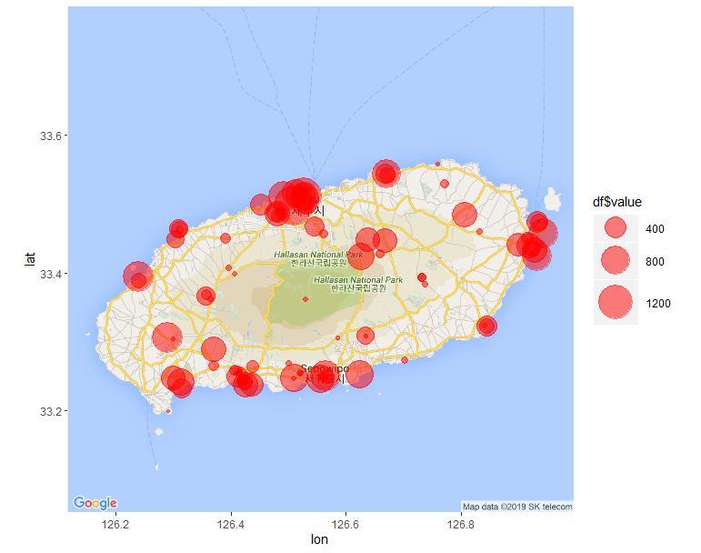
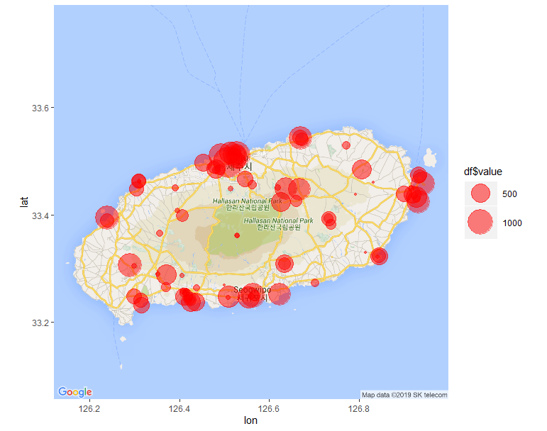
4월
3월

Slide 15

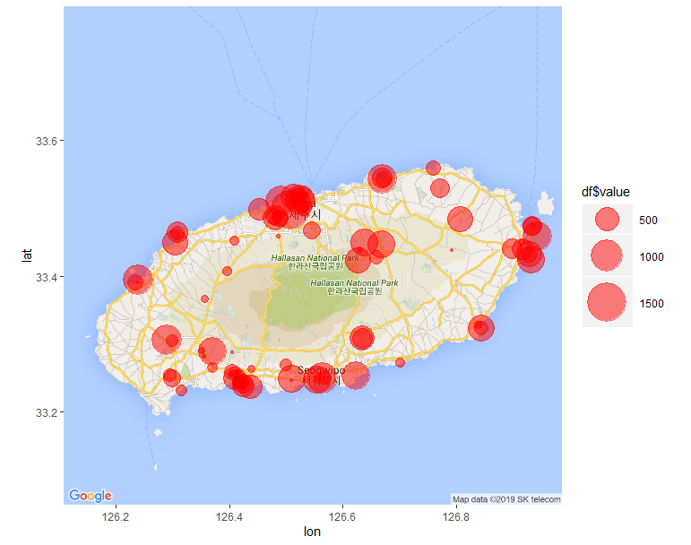
6월
5월

Slide 16
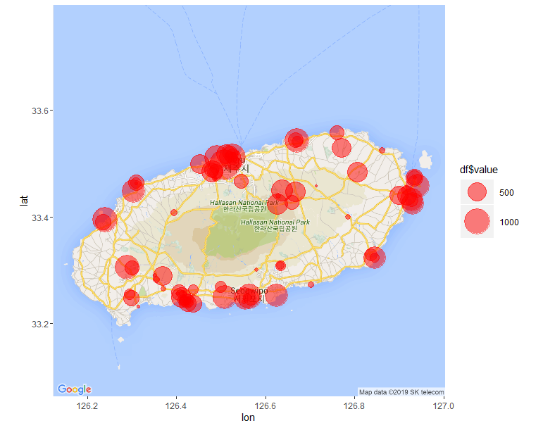
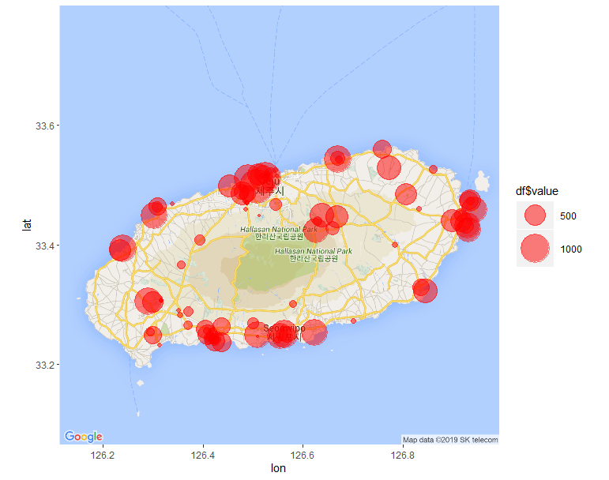
8월
7월

Slide 17
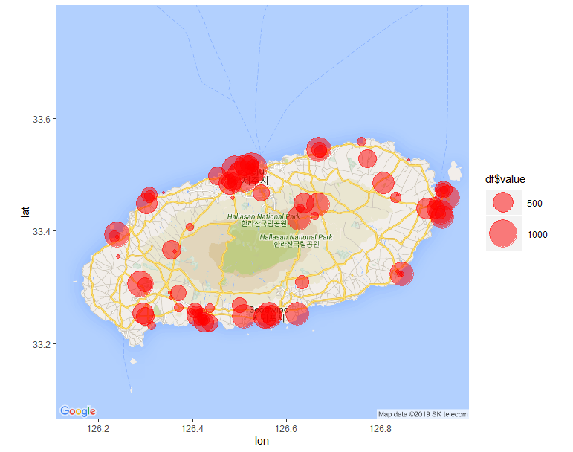
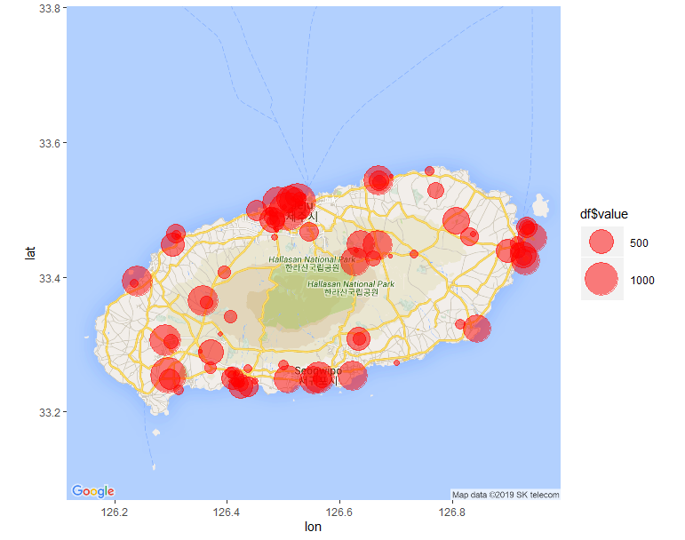
10월
9월

Slide 18
4. 체류기간[2018년기준 제주도 체류기간] 숙박시설만족도[2018]
*체류기간
국적별
한국,일본,중국,중화권,동남아,북미권,기타
성별
내국인,외국인
연령별
내국인,외국인
여행형태별
내국인,외국인
*숙박시설만족도
국적별
시설상태 / 시설이용편의성 / 종사원친절도
성별
시설상태 / 시설이용편의성 / 종사원친절도
연령별
시설상태 / 시설이용편의성 / 종사원친절도
여행형태별
시설상태 / 시설이용편의성 / 종사원친절도

Slide 19
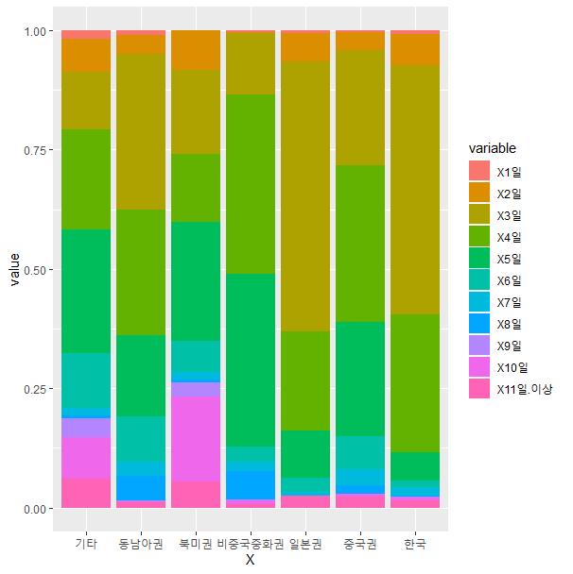
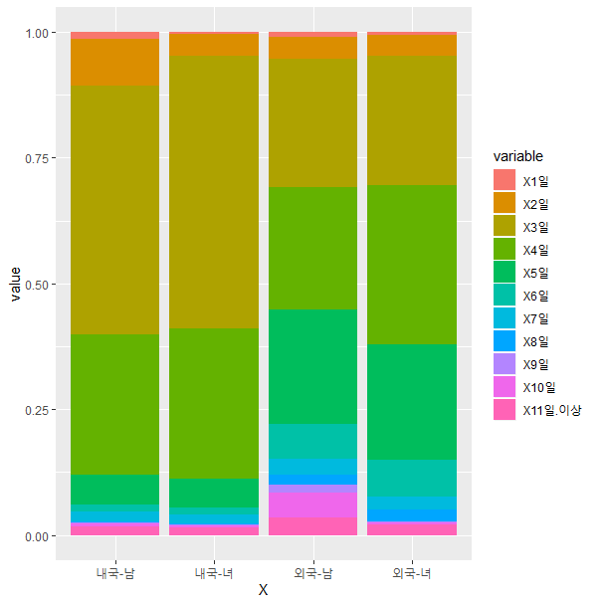
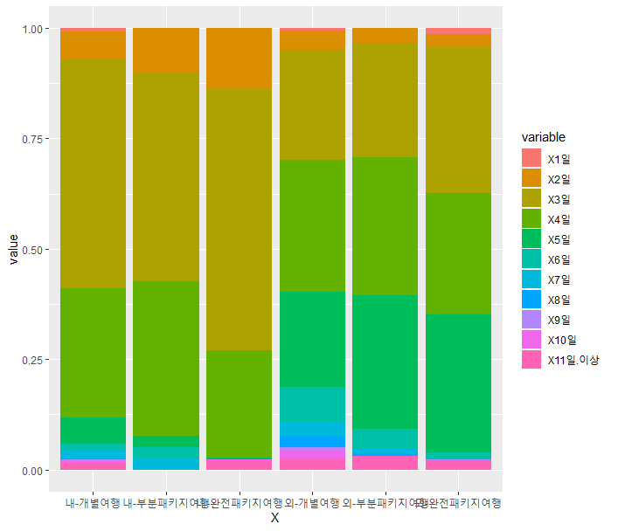
*국적별 체류기간
- 체류기간이 상대적으로 긴 ‘북미권’
- 3일체류가 상대적으로 많은 ‘한국＇과 ‘일본’
*성별 체류기간
- 체류기간이 긴 ‘외국-남’
- 체류기간 3일,4일이 대부분인 ‘내국인＇
*여행형태별 체류기간
- 대체적으로 여행기간이 ‘내국인＇보다 +1,2일 많은 ‘외국인’
- 3일 완전 패키지 여행을 즐기는 ‘내국인＇

Slide 20
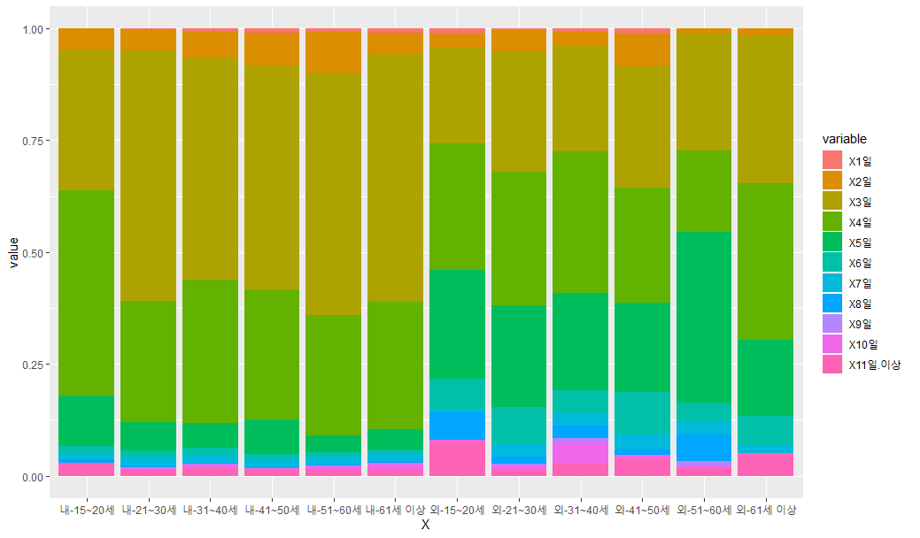
*연령별 체류기간
- 4일 체류 비중이 높은 ‘내-15-20세’
- 체류기간 3일,4일이 대부분인 ‘내국인‘
- 체류기간 5일 ‘외-51-60세＇

Slide 21
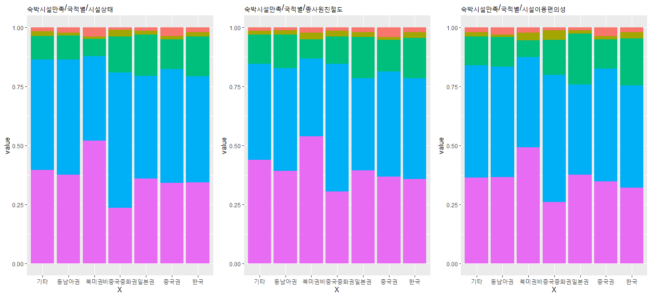
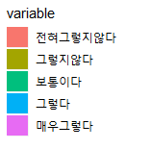

Slide 22
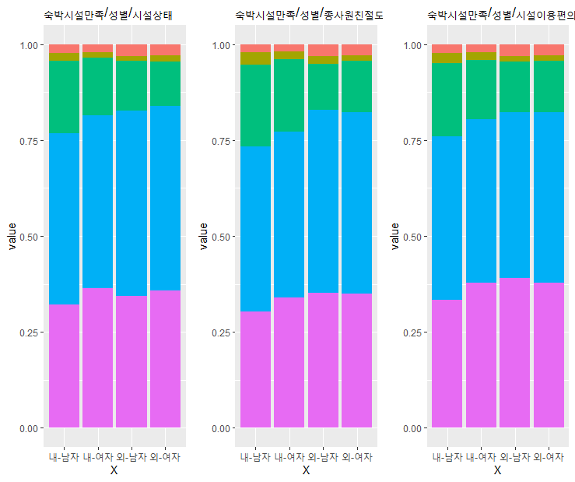

Slide 23
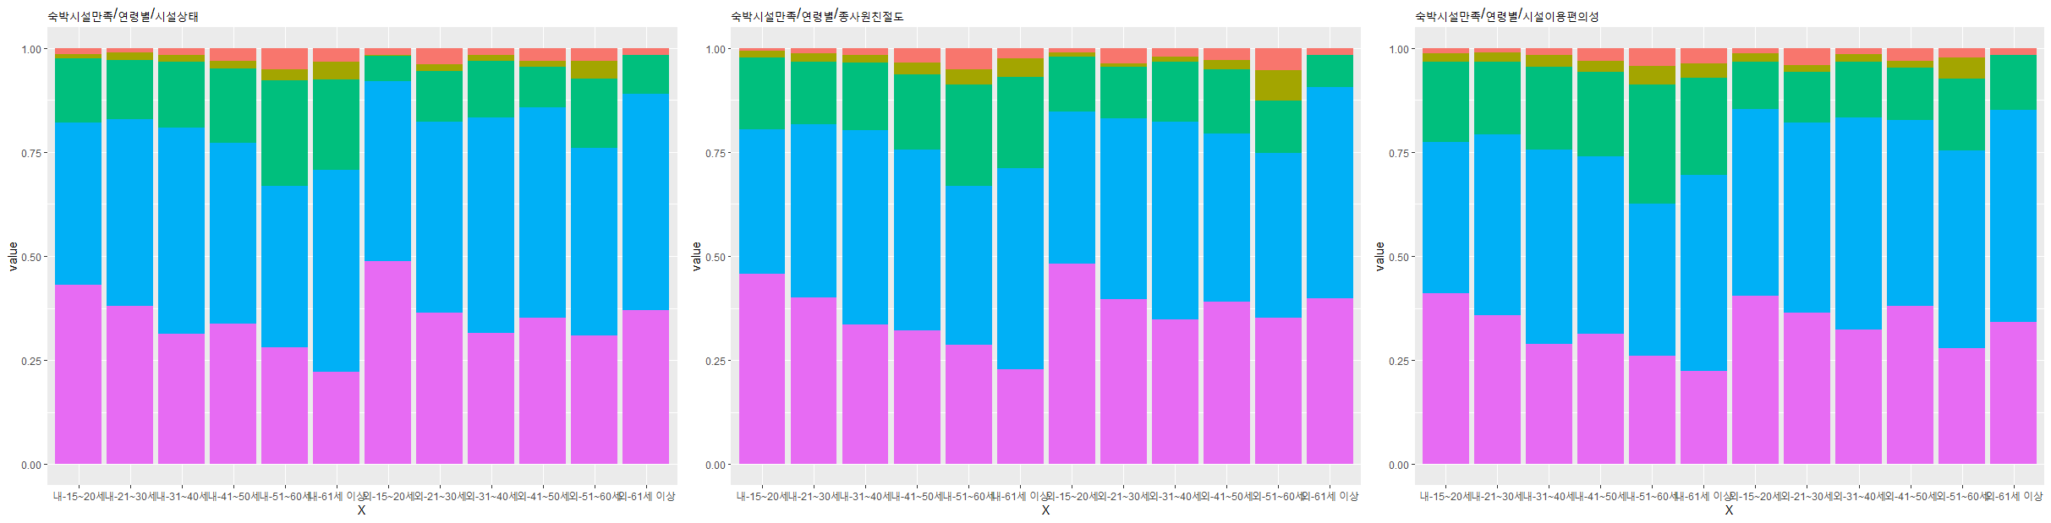

Slide 24
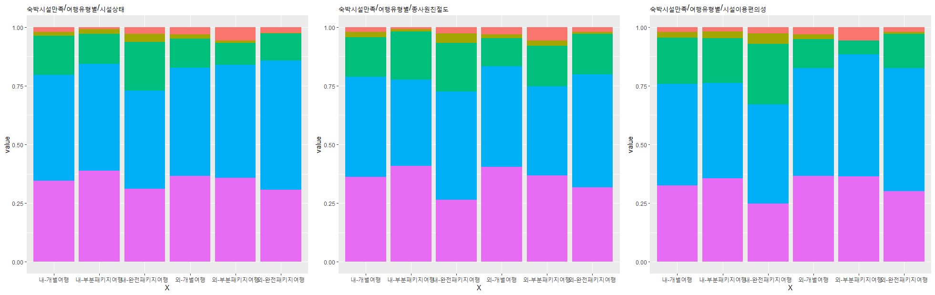

Slide 25
5. 관광만족도,불만족요인 등
*불만족요인[2018]
국적별
한국,일본,중국,중화권,동남아,북미권,기타
성별
내국인,외국인
연령별
내국인,외국인
여행형태별
내국인,외국인
*만족활동[2018]
국적별 : 국내외
*제주여행평가[2018]
전반적 만족 / 출입국절차 / 대중교통 / 교통정보서비스
관광지 / 방문관광지 편의성 / 숙박시설 / 음식 / 쇼핑 /
렌터카 전세버스등 교통수단 / 관광정보시스템 /
지역주민 친절 / 언어소통 / 여행경비 / 치안

Slide 26
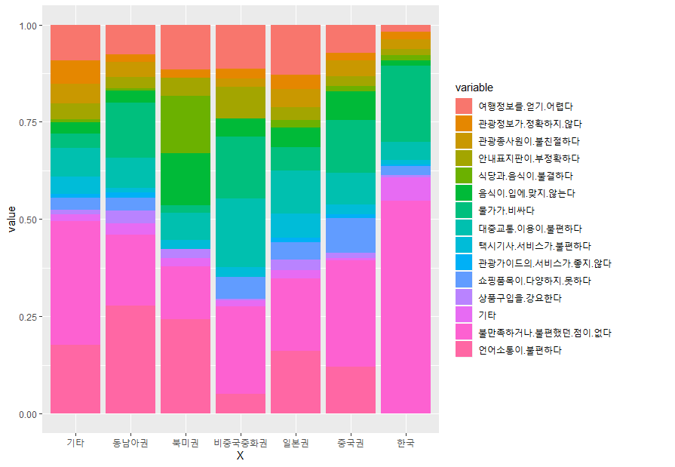
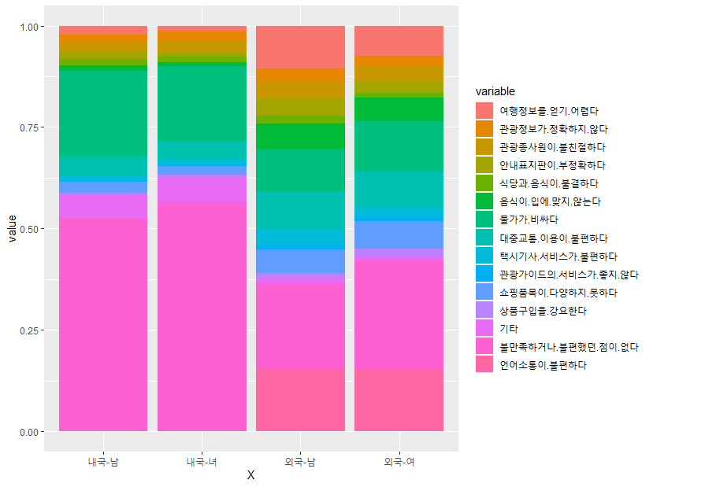
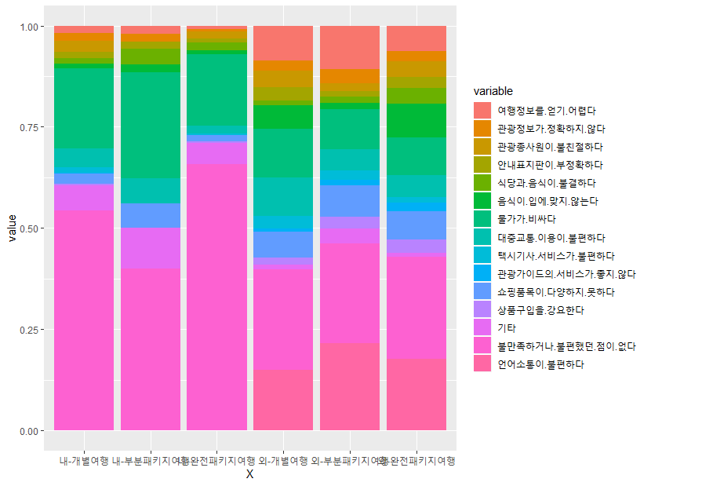
*국적별 여행불만족요인
- 물가에 민감 ‘한국’, ‘중화권’, ‘동남아권’
- 대체적으로 만족하는 ‘한국’
- 언어소통의 불편함을 느끼는 ‘동남아권‘, ’북미권’
- 식당과 음식이 불결, 음식맛이 맞지않 ‘북미권＇
*성별 여행불만족요인
- 반이상은 만족하는 ‘한국인’
- 물가에 민감 ‘한국인’
- 언어소통,여행정보,물가,대중교통이용 불편 ’외국인’
*여행형태별 여행불만족요인
- 물가비싸다 외에는 만족함 ‘한국＇

Slide 27
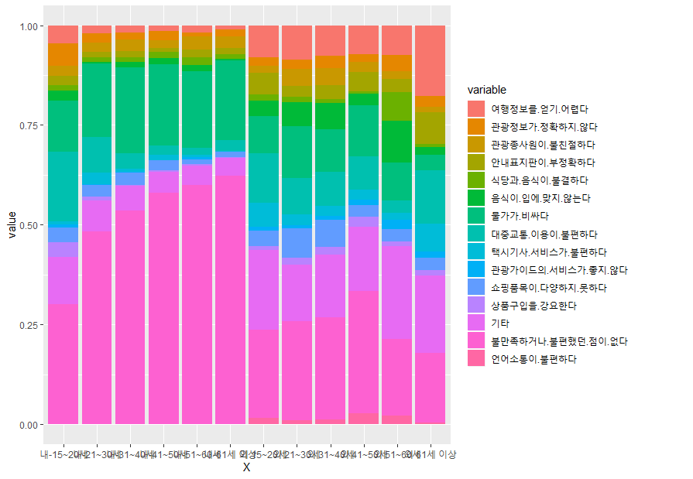
*연령별 여행불만족요인
- 연령이 높을수록 여행 만족 높. ‘한국’
- 대체적으로 물가에 민감 ‘한국‘
- 대중교통 불편 ‘한국 15-20대’
-여행 정보 얻기 어렵 ‘외국 61세이상’
-음식맛민감 ‘외국 51-60’

Slide 28
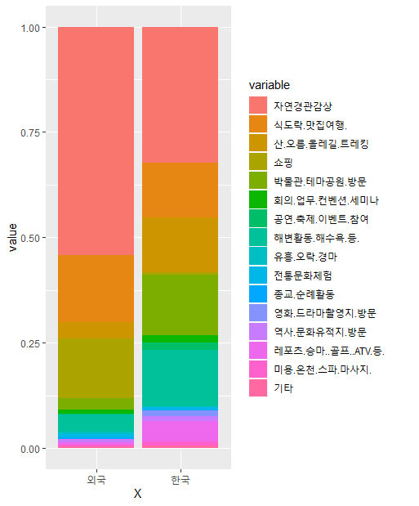
*국내외-여행만족활동
- 대체적으로 자연경관감상이 높
- 맛집여행, 트레킹, 테마공원, 유흥오락 고르게 분포 : 한국
- 자연경관감상이 높, 식도락,쇼핑 분포 : 외국

